Slide 1
Растеризация
ТЕМА №8
ОСНОВИ НА КОМПЮТЪРНАТА ГРАФИКА • проф. д-р ПАВЕЛ БОЙЧЕВ • ИТ-ФМИ-СУ • 2025

Slide 2
Съдържание
Тема 8: Растеризация
  Растер
  Растеризация на отсечка
  Рекурсивен алгоритъм
  Алгоритъм със закръгляне
  Алгоритъм на Брезенхам

Slide 3
Растер

Slide 4
Пиксели
Пиксел (pixel, pic’s element, picture’s element)
  Най-малък елемент на растера
  В някои страни му викат пел (pel, picture element)
  В текстурите е тексел (texel, texture pixel)
  В сензорите е сенсел (sensel, sensor pixel)
  В 3D растерите е воксел (voxel, volumetric pixel)

Slide 5
Какво е растеризацията?
Растеризация
  Изобразяване на векторен или параметричен обект
  в дискретна мрежа от пиксели
Особености
  Растеризацията е апроксимация
  Искат се бързи целочислени алгоритми
  Понякога се работи с подпиксели

Slide 6
Топология
  Растерното пространство е дискретно
  Част от геометричните правила вече не важат
    (или поне не са монополни)
Основни проблеми
  Запазване на пропорции
  Запазване на разстояния
  Запазване на гладкост

Slide 7
Проблеми с пропорциите
  Пикселът има размери
  Понякога пикселът не е „квадратен“
Пример с квадрат
  Съотношение на размерите на пиксел (аспект) 1:1.5
Неправилен квадрат
4x4 пиксела
Правилен квадрат 6x4 пиксела

Slide 8
Проблем с разстоянията
  Разстоянието не е уникално
Пример с правоъгълен триъгълник
  Всеки от катетите е 9 пиксела
  Хипотенузата също е 9 пиксела
    (Евклиде, Питагоре, извинявайте!)
9
1
8
2
7
3
6
4
5
5
4
6
3
7
2
8
1
9
1
2
3
4
5
6
7
8
9

Slide 9
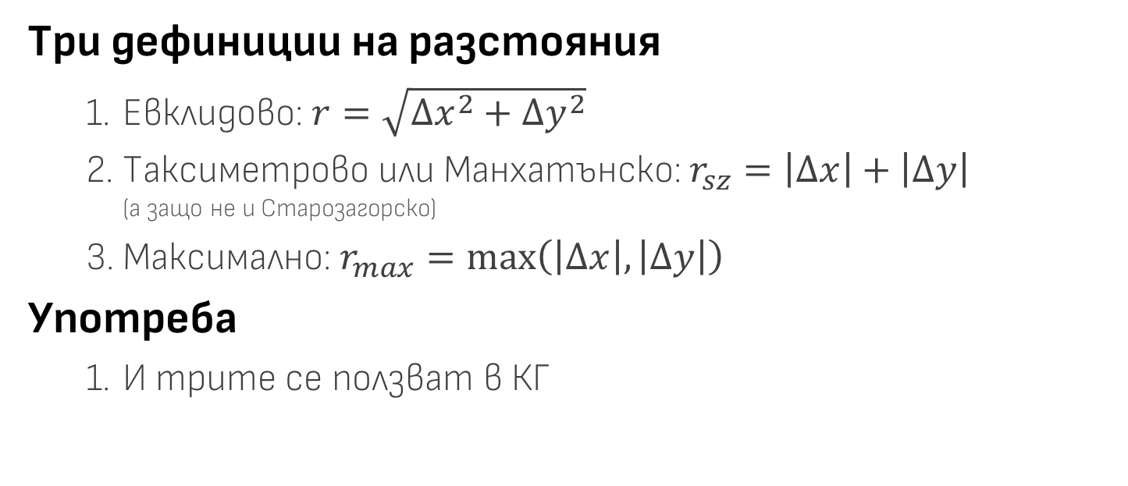
Три разстояния
Три дефиниции на разстояния
  Евклидово: $r=\sqrt{∆x^{2}+∆y^{2}}$
  Таксиметрово или Манхатънско: $r_{sz}=\left|∆x\right|+\left|∆y\right|$
    (а защо не и Старозагорско)
  Максимално: $r_{max}=\max\left(\left|∆x\right|,\left|∆y\right|\right)$
Употреба
  И трите се ползват в КГ

Slide 10
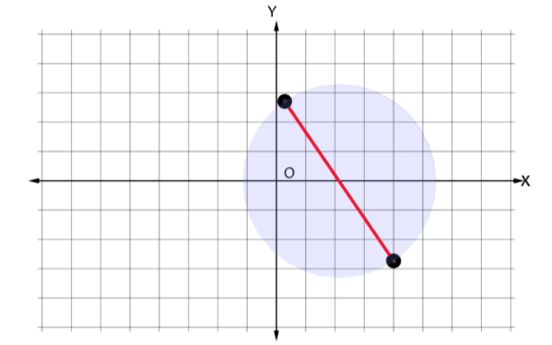
Илюстрация
  Максималното разстояние е най-малко
загорско
о
стар
евклидово
максимално

Slide 11
Растеризиране на отсечка

Slide 12
Основна задача
Основната задача на растеризирането
  Да се намерят координатите на пикселите
  Най-доброто визуално приближение до отсечката
Алгоритми
  Рекурсивен алгоритъм с деление на 2
  Алгоритъм със закръгляне
  Алгоритъм на Брезенхам

Slide 13
Рекурсивен алгоритъм с целочислено деление на две

Slide 14
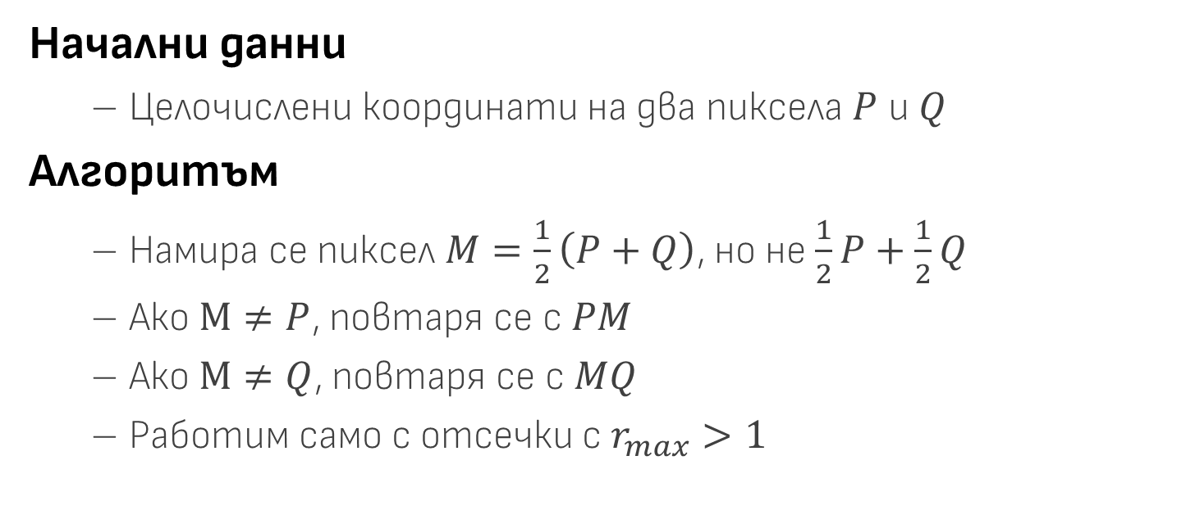
Рекурсивен алгоритъм
Начални данни
  Целочислени координати на два пиксела $P$ и $Q$
Алгоритъм
  Намира се пиксел $M=\frac{1}{2}\left(P+Q\right)$, но не $\frac{1}{2}P+\frac{1}{2}Q$
  Ако $M≠P$, повтаря се с $PM$
  Ако $M≠Q$, повтаря се с $MQ$
  Работим само с отсечки с $r_{max}>1$
Бонус 1т. Защо?
И още 1т.
Пак защо?

Slide 15
Пример P(1,4) и Q(12,9)
  Стъпка №1
11
10
9
8
Q
7
6
5
4
3
[½(1+12), ½(4+9)] = (6,6)
P
0 1 2 3 4 5 6 7 8 9
10 11 12 13 14

Slide 16
  Стъпка №2
11
10
9
8
Q
7
6
5
4
3
[½(6+12), ½(6+9)] = (9,7)
[½(1+6), ½(4+6)] = (3,5)
P
0 1 2 3 4 5 6 7 8 9
10 11 12 13 14

Slide 17
  Стъпка №3
11
10
9
8
Q
7
6
5
4
3
(10,7)
(7,6)
(4,5)
P
(2,4)
0 1 2 3 4 5 6 7 8 9
10 11 12 13 14

Slide 18
  Стъпка №4
11
10
9
8
Q
(11,8)
7
6
5
4
3
(8,6)
(5,5)
P
0 1 2 3 4 5 6 7 8 9
10 11 12 13 14

Slide 19
Проблем
  Външни пиксели, защото делим целочислено
11
10
9
8
Q
7
6
5
4
3
P
0 1 2 3 4 5 6 7 8 9
10 11 12 13 14

Slide 20
А с реални числа?
  Получава се по-добре
  Но не изглежда равномерно дебела
P = ( 1.00, 4.00)
Q = (12.00, 9.00)
М₁ = ( 6.50, 6.50)
М₂ = ( 3.75, 5.25)
M₃ = ( 9.25, 7.75)
M₄ ≈ ( 2.38, 4.63)
M₅ ≈ ( 1.69, 4.31)
M₆ ≈ ( 3.06, 4.94)
M₇ ≈ ( 5.13, 5.88)
M₈ ≈ ( 4.44, 5.56)
M₉ ≈ ( 5.81, 6.19)
M₁₀ ≈ ( 7.88, 7.13)
M₁₁ ≈ ( 8.56, 7.44)
M₁₂ ≈ (10.63, 8.38)
M₁₃ ≈ ( 9.94, 8.06)
M₁₄ ≈ ( 11.31, 8.69)
11
10
9
8
Q
7
6
5
4
3
P
0 1 2 3 4 5 6 7 8 9
10 11 12 13 14

Slide 21
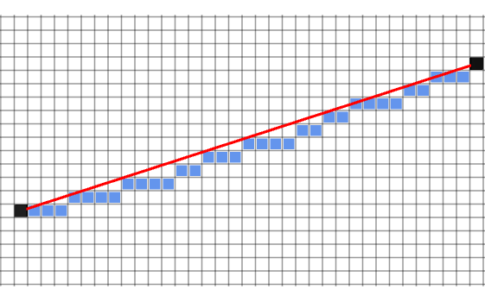
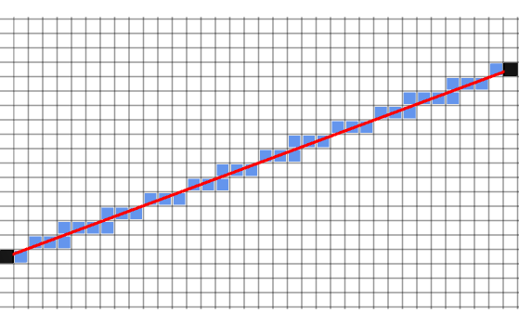
Визуално сравнение
  Растеризация с целочислено деление
  Растеризация с реално деление

Slide 22
Алгоритъм с единичен вектор

Slide 23
Алгоритъм с единичен вектор
Основни идеи
  С реални числа, за да не допусне външни пиксели
  Използва се наклонът на отсечката
  Получава пикселите последователно чрез
  единичния вектор

Slide 24
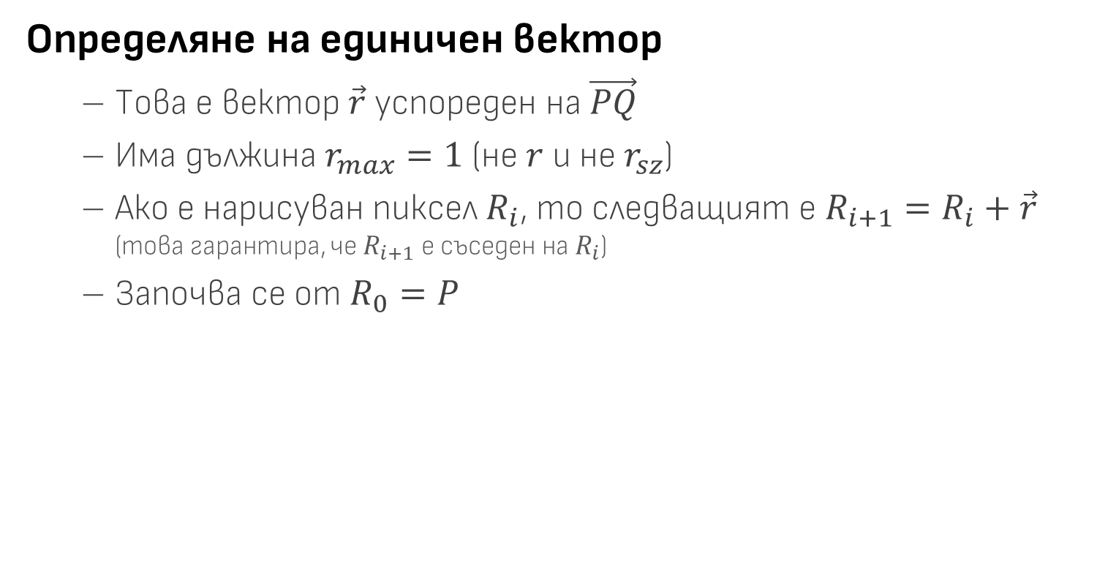
Определяне на единичен вектор
  Това е вектор $\vec{r}$ успореден на $\vec{PQ}$
  Има дължина $r_{max}=1$ (не $r$ и не $r_{sz}$)
  Ако е нарисуван пиксел $R_{i}$, то следващият е $R_{i+1}=R_{i}+\vec{r}$
    (това гарантира, че $R_{i+1}$ е съседен на $R_{i}$)
  Започва се от $R_{0}=P$

Slide 25
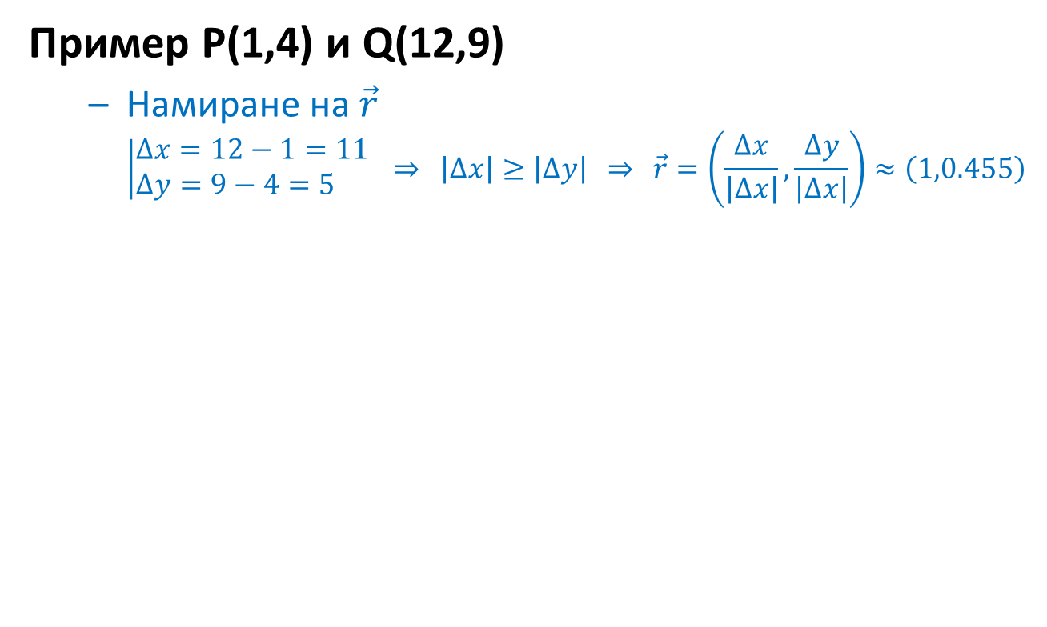
Пример P(1,4) и Q(12,9)
  Намиране на $\vec{r}$
  $\left|\begin{matrix}∆x=12−1=11 \\ ∆y=9−4=5 \end{matrix}\right. \text{⇒} \left|∆x\right|≥\left|∆y\right| \text{⇒} \vec{r}=\left(\frac{∆x}{\left|∆x\right|},\frac{∆y}{\left|∆x\right|}\right)≈\left(1,0.455\right)$
11
10
9
8
R0 = ( 1, 4.000) = P
R1 ≈ ( 2, 4.455) ≈ ( 2, 4)
R2 ≈ ( 3, 4.910) ≈ ( 3, 5)
R3 ≈ ( 4, 5.365) ≈ ( 4, 5)
R4 ≈ ( 5, 5.820) ≈ ( 5, 6)
R5 ≈ ( 6, 6,275) ≈ ( 6, 6)
R6 ≈ ( 7, 6.730) ≈ ( 7, 7)
R7 ≈ ( 8, 7.185) ≈ ( 8, 7)
R8 ≈ ( 9, 7.640) ≈ ( 9, 8)
R9 ≈ (10, 8.095) ≈ (10, 8)
R10 ≈ (11, 8.550) ≈ (11, 9)
R11 ≈ (12, 9.005) ≈ Q
Q
7
6
5
4
3
P
0 1 2 3 4 5 6 7 8 9
10 11 12 13 14

Slide 26
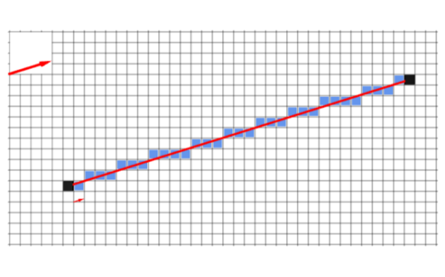
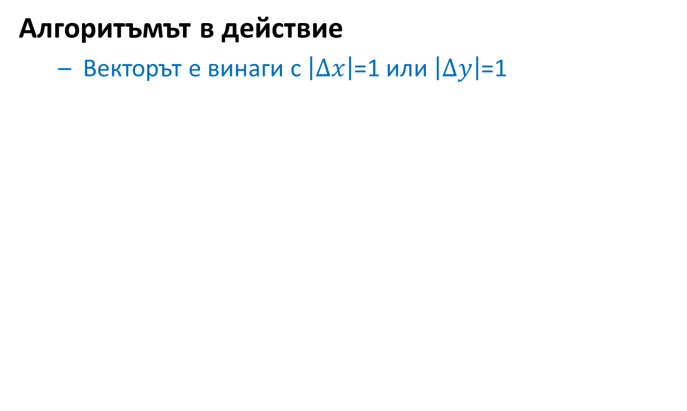
Алгоритъмът в действие
  Векторът е винаги с $\left|∆x\right|$=1 или $\left|∆y\right|$=1

Slide 27
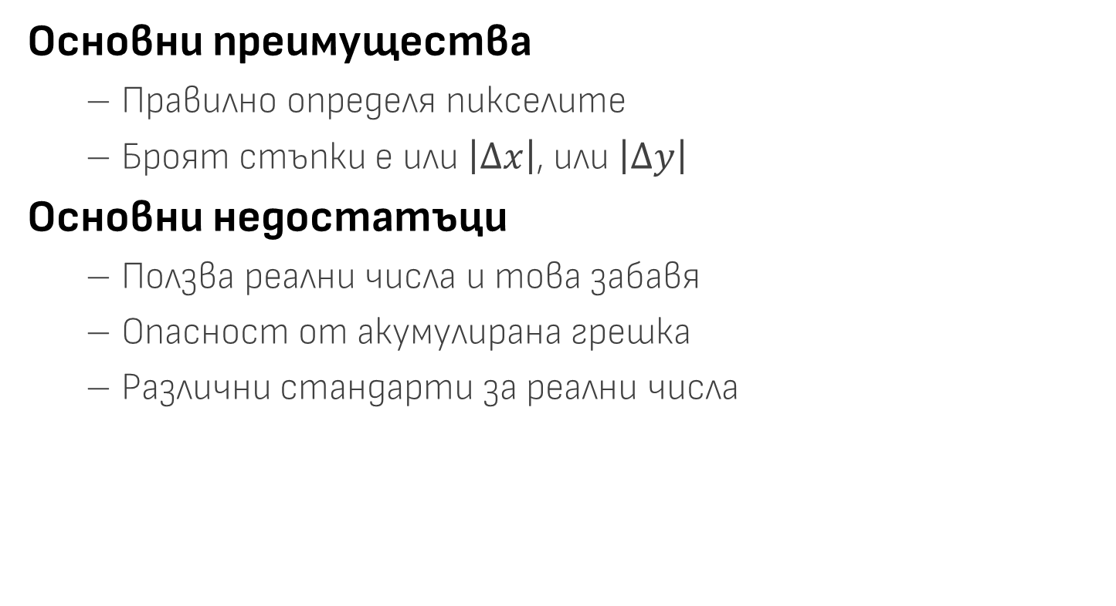
Основни преимущества
  Правилно определя пикселите
  Броят стъпки е или $\left|∆x\right|$, или $\left|∆y\right|$
Основни недостатъци
  Ползва реални числа и това забавя
  Опасност от акумулирана грешка
  Различни стандарти за реални числа

Slide 28
Алгоритъм на Брезенхам

Slide 29
Алгоритъм на Брезенхам
Обща информация
  Предложен от Брезенхам през 1965
  Използва само цели числа
  Използва събиране, изваждане и умножение по 2
За удобство
  Пикселите са възлите в мрежата
    (т.е. не са квадратчетата в мрежата)

Slide 30
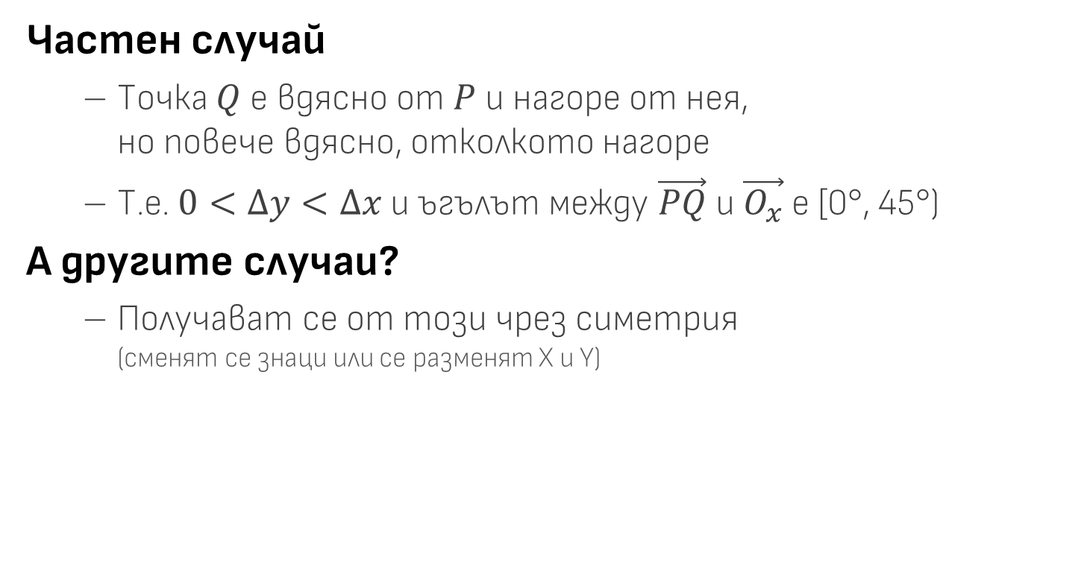
Частен случай
  Точка $Q$ е вдясно от $P$ и нагоре от нея,
  но повече вдясно, отколкото нагоре
  Т.е. $0<∆y<∆x$ и ъгълът между $\vec{PQ}$ и $\vec{O_{x}}$е [0°, 45°)
А другите случаи?
  Получават се от този чрез симетрия
    (сменят се знаци или се разменят X и Y)

Slide 31
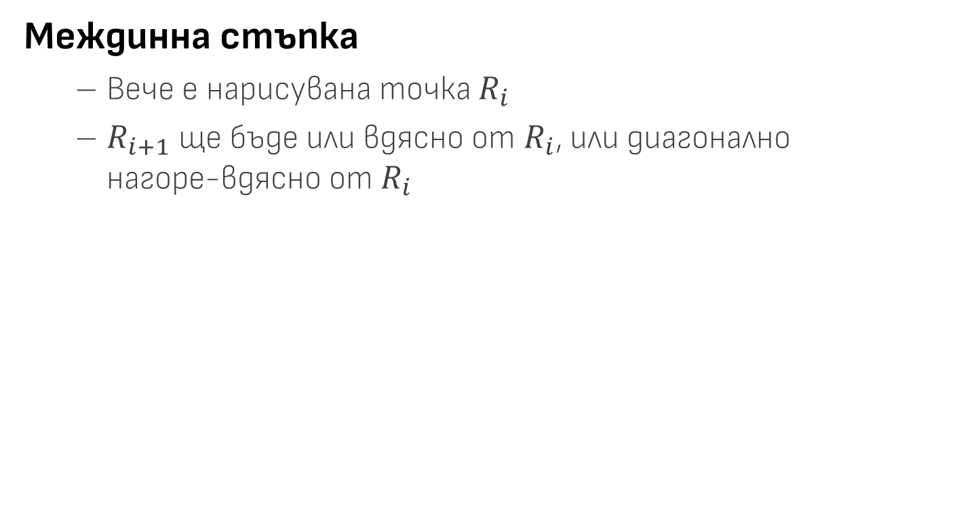



Междинна стъпка
  Вече е нарисувана точка $R_{i}$
  $R_{i+1}$ ще бъде или вдясно от $R_{i}$, или диагонално
  нагоре-вдясно от $R_{i}$
Q е някъде натам →
$$R_{i+1}$$
P е някъде
← натам
$$R_{i}$$
$$R_{i+1}$$

Slide 32








Как се решава кое $R_{i+1}$ се ползва?
  Отговор: което е по-близо правата
  Отклонение $ε$ от реалния до нарисувания пиксел
$$R_{i+1}$$
$$ε_{i+1}$$
$$\vec{r}$$
$$ε_{i+1}$$
$$ε_{i}$$
$$R_{i}$$
$$R_{i+1}$$

Slide 33
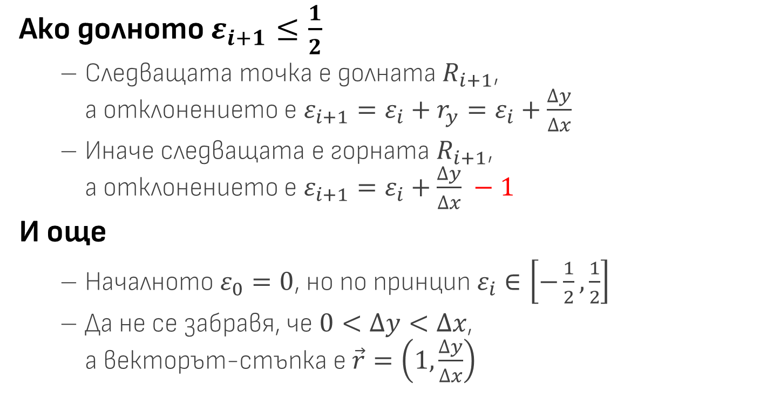

Ако долното $ε_{i+1}≤\frac{1}{2}$
  Следващата точка е долната $R_{i+1}$,
  а отклонението е $ε_{i+1}=ε_{i}+r_{y}=ε_{i}+\frac{∆y}{∆x}$
  Иначе следващата е горната $R_{i+1}$,
  а отклонението е $ε_{i+1}=ε_{i}+\frac{∆y}{∆x} −1$
И още
  Началното $ε_{0}=0$, но по принцип $ε_{i}∈\left[−\frac{1}{2},\frac{1}{2}\right]$
  Да не се забравя, че $0<∆y<∆x$,
  а векторът-стъпка е $\vec{r}=\left(1,\frac{∆y}{∆x}\right)$
Помислете защо,
но не ми казвайте

Slide 34
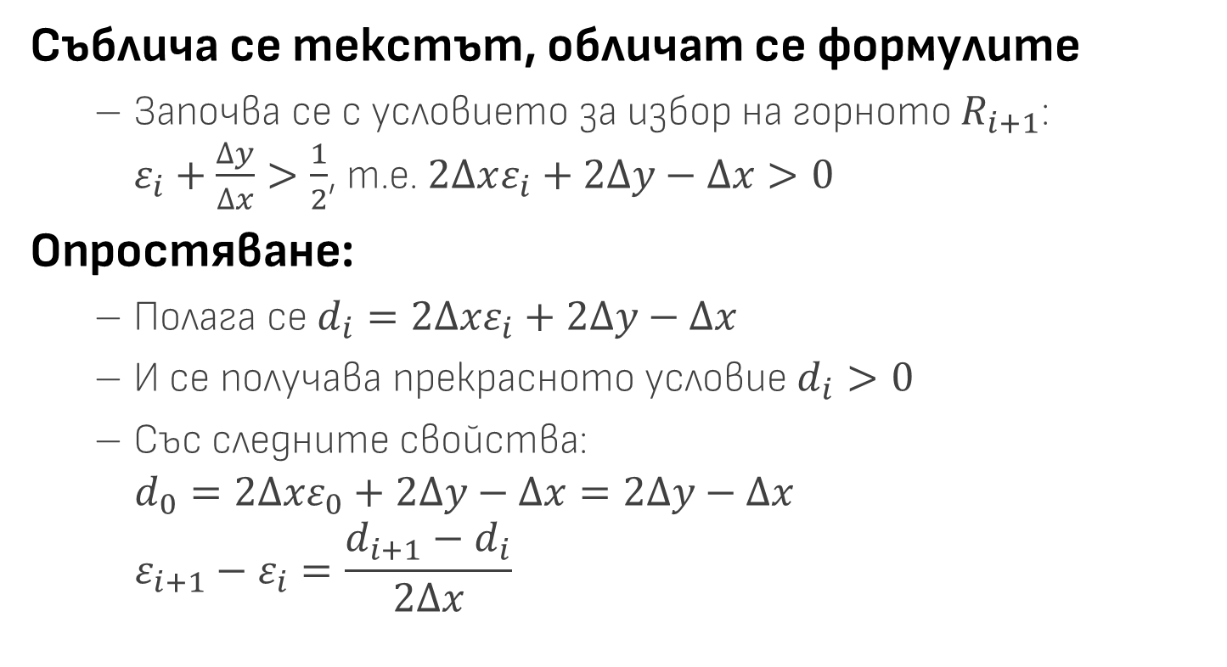
Съблича се текстът, обличат се формулите
  Започва се с условието за избор на горното $R_{i+1}$:
  $ε_{i}+\frac{∆y}{∆x}>\frac{1}{2}$, т.е. $2∆xε_{i}+2∆y−∆x>0$
Опростяване:
  Полага се $d_{i}=2∆xε_{i}+2∆y−∆x$
  И се получава прекрасното условие $d_{i}>0$
  Със следните свойства:
  $$d_{0}=2∆xε_{0}+2∆y−∆x=2∆y−∆x$$
  $$ε_{i+1}−ε_{i}=\frac{d_{i+1}−d_{i}}{2∆x}$$

Slide 35
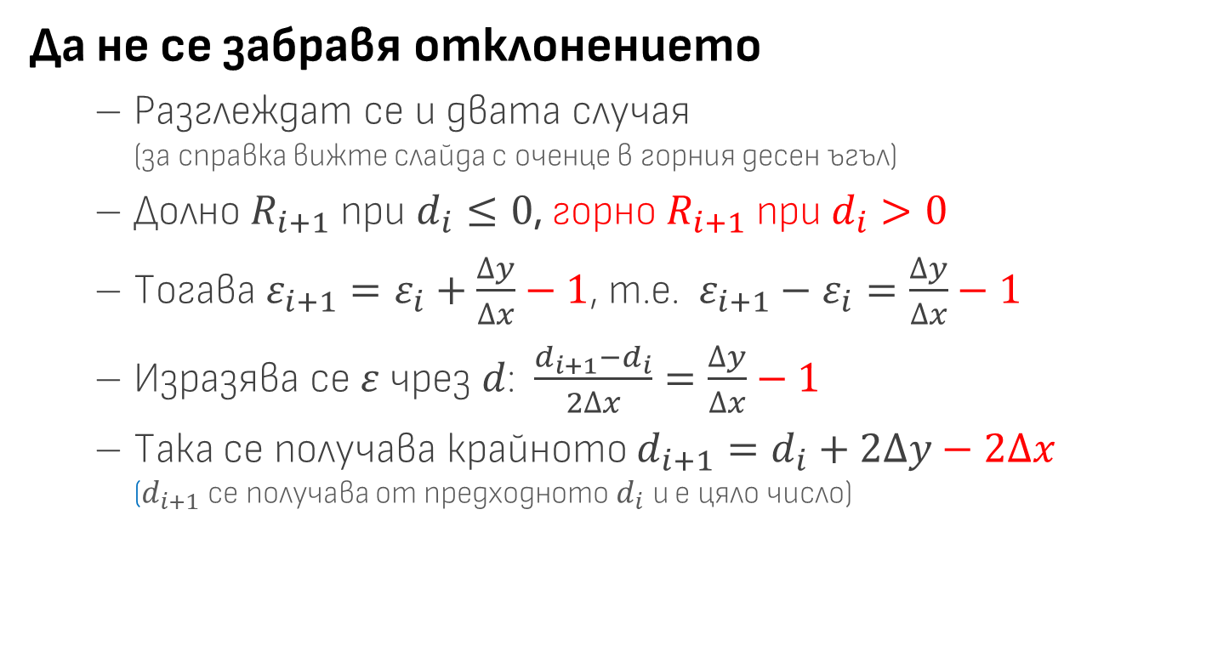
Да не се забравя отклонението
  Разглеждат се и двата случая
    (за справка вижте слайда с оченце в горния десен ъгъл)
  Долно $R_{i+1}$ при $d_{i}≤0$, горно $R_{i+1}$ при $d_{i}>0$
  Тогава $ε_{i+1}=ε_{i}+\frac{∆y}{∆x}−1$, т.е. $ε_{i+1}−ε_{i}=\frac{∆y}{∆x}−1$
  Изразява се $ε$ чрез $d$: $\frac{d_{i+1}−d_{i}}{2∆x}=\frac{∆y}{∆x}−1$
  Така се получава крайното ${d_{i+1}=d}_{i}+2∆y−2∆x$
    ($d_{i+1}$се получава от предходното $d_{i}$ и е цяло число)

Slide 36
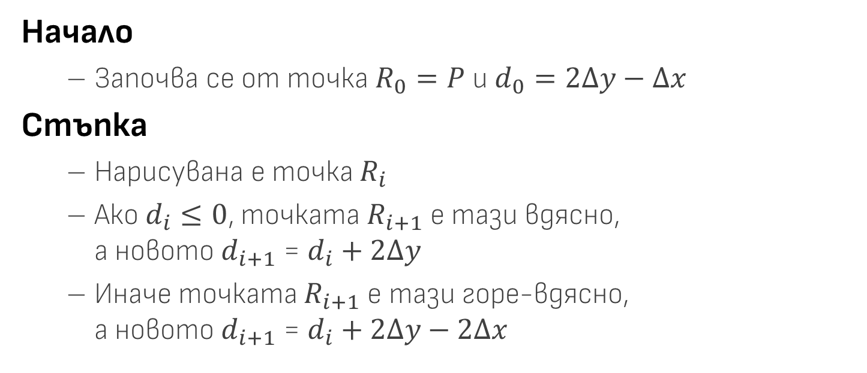
Сега като алгоритъм
Начало
  Започва се от точка $R_{0}=P$ и $d_{0}=2∆y−∆x$
Стъпка
  Нарисувана е точка $R_{i}$
  Ако $d_{i}≤0$, точката $R_{i+1}$ е тази вдясно,
  а новото $d_{i+1}$= $d_{i}+2∆y$
  Иначе точката $R_{i+1}$ е тази горе-вдясно,
  а новото $d_{i+1}$= $d_{i}+2∆y−2∆x$
Бонус 3т
Защо не разделим на две?

Slide 37
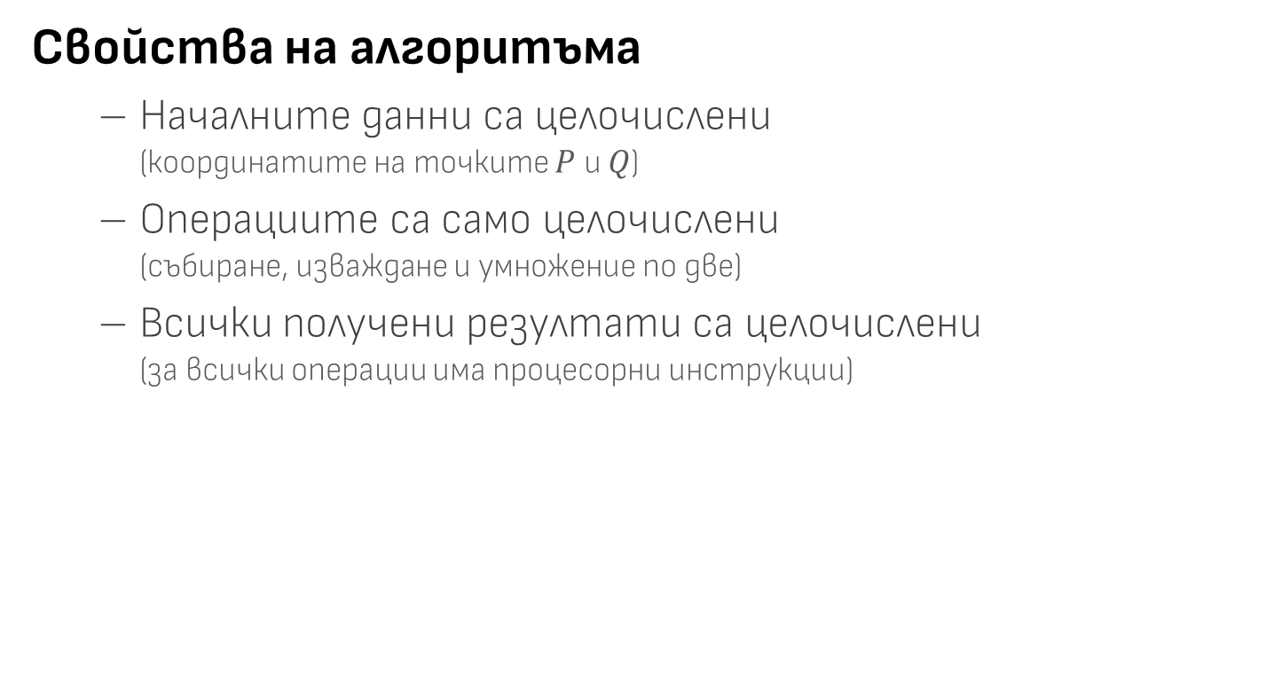
Свойства на алгоритъма
  Началните данни са целочислени
    (координатите на точките $P$ и $Q$)
  Операциите са само целочислени
    (събиране, изваждане и умножение по две)
  Всички получени резултати са целочислени
    (за всички операции има процесорни инструкции)

Slide 38
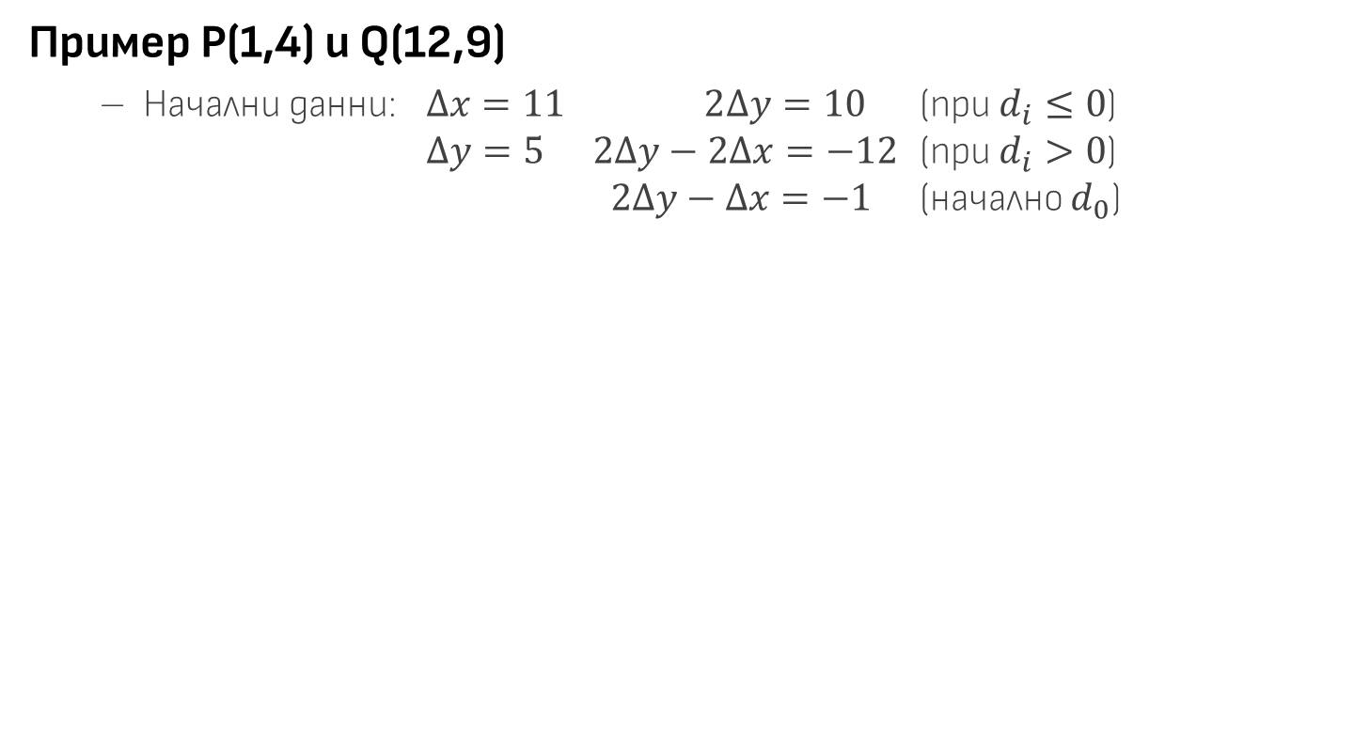
Пример P(1,4) и Q(12,9)
  Начални данни: $∆x=11$ $2∆y=10$ (при $d_{i}≤0$)
  $∆y=5$ $2∆y−2∆x=−12$ (при $d_{i}>0$)
  $2∆y−∆x=−1$ (начално $d_{0}$)
11
10
9
8
R₀ = ( 1, 4) d₀ = -1
R₁ = ( 2, 4) d₁ = 9
R₂ = ( 3, 5) d₂ = -3
R₃ = ( 4, 5) d₃ = 7
R₄ = ( 5, 6) d₄ = -5
R₅ = ( 6, 6) d₅ = 5
R₆ = ( 7, 7) d₆ = -7
R₇ = ( 8, 7) d₇ = 3
R₈ = ( 9, 8) d₈ = -9
R₉ = (10, 8) d₉ = 1
R₁₀ = (11, 9) d₁₀ = -11
R₁₁ = (12, 9) d₁₁ = без значение
} +10
} -12
} +10
} -12
} +10
} -12
} +10
} -12
} +10
} -12
Q
7
6
5
4
3
P
0 1 2 3 4 5 6 7 8 9
10 11 12 13 14

Slide 39
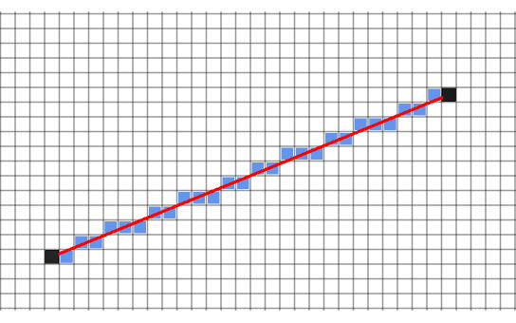
Алгоритъмът в действие

Slide 40
Въпроси?

Slide 41
Повече информация
LUKI стр. 27-37
AGO2 стр. 25-26
ALZH глава 4.2
KLAW стр. 43-55
А също и:
  Color Rasterizing primitives (стр. 2-14)
    http://alamos.math.arizona.edu/~rychlik/CourseDir/535/resources/LineDrawing.pdf
  Raster Algorithms (стр. 5-30)
    http://caig.cs.nctu.edu.tw/course/CG2007/slides/raster.pdf

Slide 42
Край

